Slide 1
Rによるやさしい統計学
第５章１節 補足
寺尾 敦
青山学院大学社会情報学部

Slide 2
テキスト図5.1
A <- rnorm(50)
B <- rnorm(50)
C <- 0.5 * A + sqrt(0.75)* B
自尊感情 <- 10 * A + 50
ソーシャルスキル <- 10 * C + 50
par(family = “HiraKakuProN-W3”) # Mac のみ
plot(自尊感情, ソーシャルスキル, xlim=c(0,100), ylim=c(0,100))
points(50, 50, cex=45)
legend(50, 10, legend =
"抽出された標本に含まれるデータ", pch = 1)
legend(10, 100, legend =
"母集団（円の中全体にデータが散らばっていて相関はゼロ） " ）

Slide 3
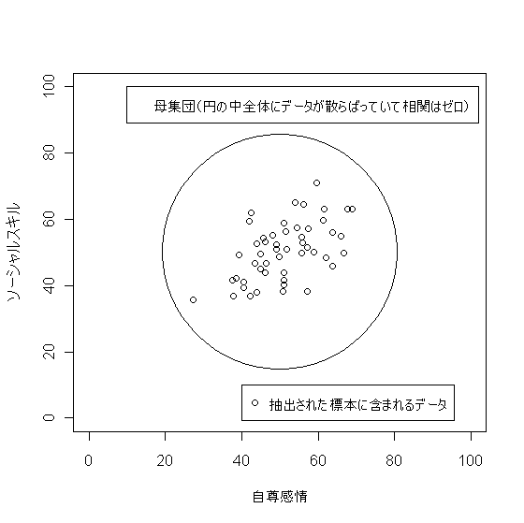
テキスト図5.1

Slide 4
テキスト図5.1のなぞ
C <- 0.5*A + sqrt(0.75)*B という式はどこから来たのか？
  0.5 と sqrt(0.75) は何？
  自尊感情（A）とソーシャルスキル（C）の相関はどれくらい？
３つの変数A , B, C の関係は？
  各測定値に数を加えたり，正の定数倍したりしても，相関係数は変化しないので，10倍して50を加える前の変数で検討する．

Slide 5

変数のベクトル
変数ベクトル：ある変数に関する各測定値を並べたものは，ベクトルとみなすことができる．
偏差ベクトル：変数ベクトルの各要素から，平均値を引いてできるベクトル．
$$\vec{x}=\left(\begin{aligned}x_{1}−\overline{x} \\ x_{2}−\overline{x} \\ x_{3}−\overline{x} \\ x_{4}−\overline{x} \\ x_{5}−\overline{x}\end{aligned}\right)$$

Slide 6
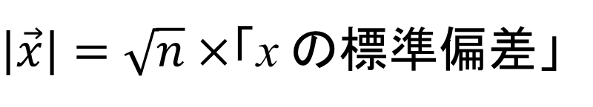
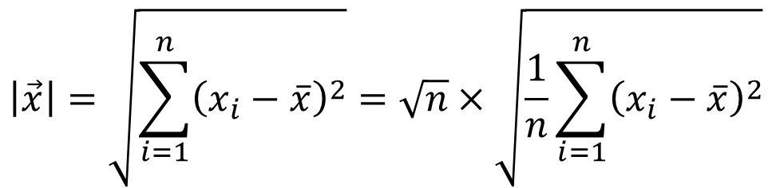
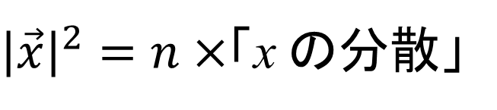
偏差ベクトルの大きさと標準偏差
偏差ベクトルの大きさ
$$\left|\vec{x}\right|=\sqrt{\sum_{i=1}^{n}{{\left(x_{i}−\overline{x}\right)}^{2}}}=\sqrt{n}×\sqrt{\frac{1}{n}\sum_{i=1}^{n}{{\left(x_{i}−\overline{x}\right)}^{2}}}$$
$\left|\vec{x}\right|=\sqrt{n}×$「x の標準偏差」
${\left|\vec{x}\right|}^{2}=n×$「x の分散」

Slide 7
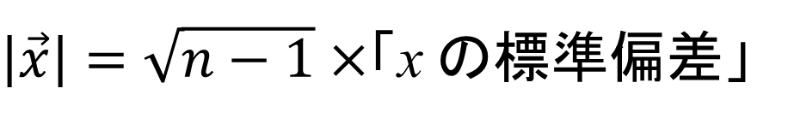
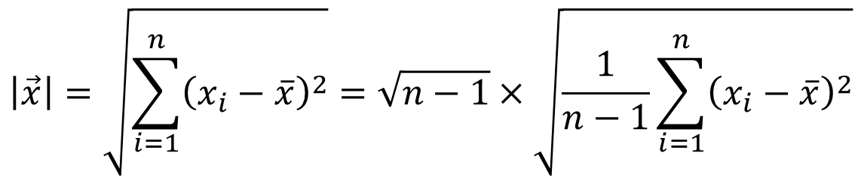
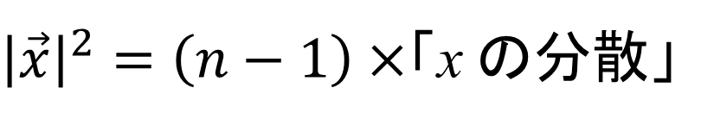
偏差ベクトルの大きさと標準偏差
偏差ベクトルの大きさ
$$\left|\vec{x}\right|=\sqrt{\sum_{i=1}^{n}{{\left(x_{i}−\overline{x}\right)}^{2}}}=\sqrt{n−1}×\sqrt{\frac{1}{n−1}\sum_{i=1}^{n}{{\left(x_{i}−\overline{x}\right)}^{2}}}$$
$\left|\vec{x}\right|=\sqrt{n−1}×$「x の標準偏差」
${\left|\vec{x}\right|}^{2}=\left(n−1\right)×$「x の分散」

Slide 8

偏差ベクトルの大きさと標準偏差
標本の大きさ n を 10,000 にしたとき，偏差ベクトルの大きさは（およそ）いくつですか？
  ベクトルの内積を利用する．X = rnorm(10000)
  sqrt((X – mean(X)) %*% (X – mean(X))
この変数の分散あるいは標準偏差は，それぞれ（およそ）いくつですか？
  標準偏差を求め，以下の値を計算する．
  sd(X) * sqrt(n - 1)
$$=\sqrt{\sum_{i=1}^{n}{{\left(x_{i}−\overline{x}\right)}^{2}}}=\left|\vec{x}\right|$$

Slide 9
偏差ベクトルの大きさと標準偏差
>n <- 10000
> X <- rnorm(n)
>
> # 偏差ベクトル X-mean(X) の大きさ
> sqrt((X-mean(X)) %*% (X - mean(X)))
[,1]
[1,] 99.12204
>
> # 標準偏差と，その sqrt(n-1)倍
> sd(X)
[1] 0.99127
> sd(X) * sqrt(n - 1)
[1] 99.12204

Slide 10



相関係数
相関係数は２つの偏差ベクトルが作る角度のコサイン
$$\vec{y}$$
θ
$$\vec{x}$$
$$r_{xy}=\cos{θ}$$

Slide 11
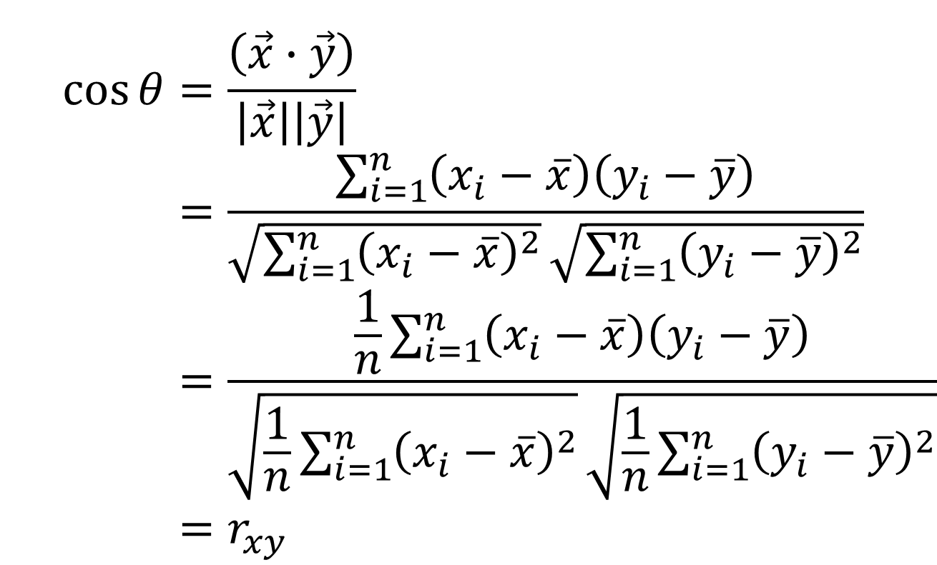
$$\cos{θ=\frac{\left(\vec{x}∙\vec{y}\right)}{\left|\vec{x}\right|\left|\vec{y}\right|}}=\frac{\sum_{i=1}^{n}{\left(x_{i}−\overline{x}\right)\left(y_{i}−\overline{y}\right)}}{\sqrt{\sum_{i=1}^{n}{{\left(x_{i}−\overline{x}\right)}^{2}}}\sqrt{\sum_{i=1}^{n}{{\left(y_{i}−\overline{y}\right)}^{2}}}}=\frac{\frac{1}{n}\sum_{i=1}^{n}{\left(x_{i}−\overline{x}\right)\left(y_{i}−\overline{y}\right)}}{\sqrt{\frac{1}{n}\sum_{i=1}^{n}{{\left(x_{i}−\overline{x}\right)}^{2}}}\sqrt{\frac{1}{n}\sum_{i=1}^{n}{{\left(y_{i}−\overline{y}\right)}^{2}}}}=r_{xy}$$

Slide 12
相関係数の値
相関係数はコサインなのだから，
最小値は-1，最大値は+1
２つの偏差ベクトルが，
  同じ方向を向くとき，相関係数は+1
  直交するとき，0
  正反対の方向を向くとき，-1

Slide 13
テキスト図5.1のなぞとき
A と B は正規乱数から作られるベクトルだから，十分な大きさ（ベクトルの次元）の標本では，相関係数はだいたい０になる．
  A と B の偏差ベクトルはほぼ直交．
  A <- rnorm(10000), B <- rnorm(10000) として，
  cor(A-mean(A), B-mean(B)) を計算する．

Slide 14
テキスト図5.1のなぞとき
> A <- rnorm(10000)
> B <- rnorm(10000)
> cor(A - mean(A), B - mean(B))
[1] -0.001877278
> cor(A, B)
[1] -0.001877278

Slide 15
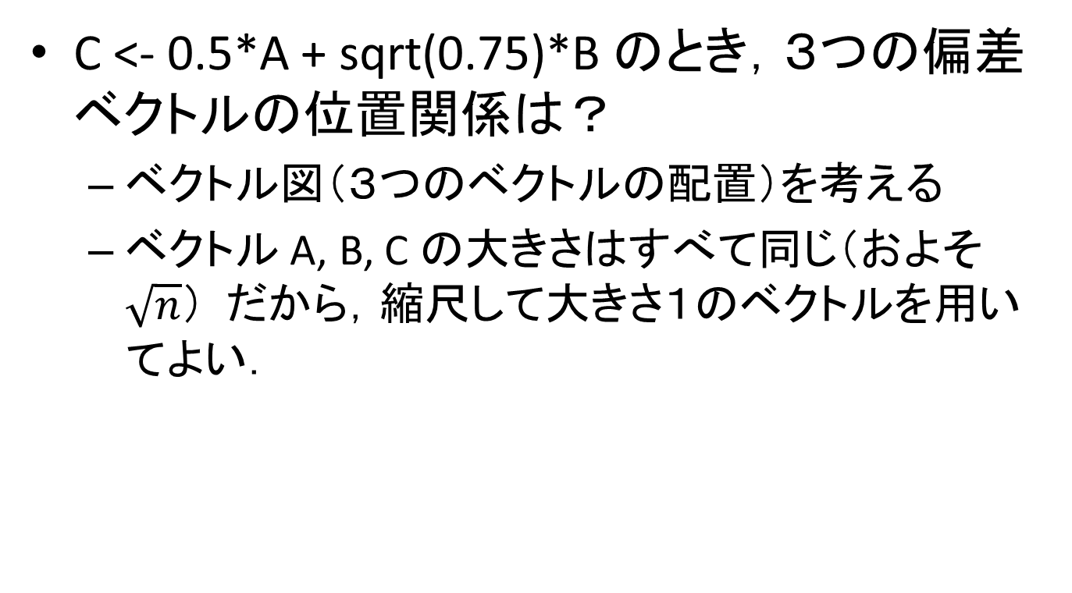
テキスト図5.1のなぞとき
C <- 0.5*A + sqrt(0.75)*B のとき，３つの偏差ベクトルの位置関係は？
  ベクトル図（３つのベクトルの配置）を考える
  ベクトル A, B, C の大きさはすべて同じ（およそ $\sqrt{n}$） だから，縮尺して大きさ１のベクトルを用いてよい．

Slide 16
B
C
縮尺
1
0.5
A
cor(A, C) を計算して，ほぼ 0.5 になることを確認する

Slide 17
> A <- rnorm(10000)
> B <- rnorm(10000)
> cor(A - mean(A), B - mean(B))
[1] -0.001877278
> cor(A, B)
[1] -0.001877278
> C <- 0.5 * A + sqrt(0.75) * B
> cor(A, C)
[1] 0.4947477
> cor(A - mean(A), C - mean(C))
[1] 0.4947477

Slide 18
練習問題
A と C の相関がおよそ 0.7 になるように，ベクトル C を作ってください．ベクトル C の大きさは，ベクトル A および B と同じにします．
  ヒント１：ルート２の値は，1.4142….
  ヒント２：三角定規

Slide 19
N <- 50 # うまく動いたら10000にする
A <- rnorm(N)
B <- rnorm(N)
C <-
# Aの偏差ベクトルの大きさ
sqrt((A - mean(A)) %*% (A - mean(A)))
# Aの標準偏差
sd(A)
# Aの標準偏差のルートn-1倍
sd(A) * sqrt(N-1)
# Bの偏差ベクトルの大きさ
sqrt((B - mean(B)) %*% (B - mean(B)))
# Cの偏差ベクトルの大きさがAおよびBの偏差ベクトルの大きさと
#（およそ）同じであることを確認する
sqrt((C - mean(C)) %*% (C - mean(C)))
# AとCの相関係数が（およそ）0.7であることを確認する
cor(A, C)

Slide 20
グラフィックスパラメータ
xlim, ylim：x および y の範囲．
cex (character expansion)：図形のデフォルトの大きさに対する拡大率を指定する．
pch (plotting character)：プロットするシンボルを指定する．「１」は「○」．
legend：「伝説」ではない．「凡例」という意味．

